Slide 1
デザインパターン勉強会
オブジェクト指向
2015/10/31

Slide 2
歴史
ソフトウェアの複雑化
→ 構造化プログラミングの登場
構造化プログラミング
順次処理・分岐・繰り返しを基本構造としたプログラミング手法
これに加えて処理の抽象化、階層化
によって大規模なシステムを構築できるようになる

Slide 3
歴史
ムーアの法則
マシンパワーは2年ごとに2倍になる
パーキンソンの法則
システムの規模はリソース限界まで増大する
肥大化・複雑化を続けるシステムに対して、
構造化プログラミングではもはや人間の能力が追い付かない

Slide 4
疑問
そもそも人間が複雑なシステムを管理・構築することは可能なのだろうか？
この世には非常に複雑なシステムや
組織がありふれている
複雑なシステムを管理・構築すること自体は不可能ではない＝良い手法が存在する

Slide 5
オブジェクト指向
社会にある組織・システム(そして社会そのもの)をよく観察すると、オブジェクト指向の概念に類似したものがたくさんある。
なぜ社会の組織やシステムが上手く構築・管理・運営されているのかを観察することでオブジェクト指向の考え方が理解できるようになる。

Slide 6
組織の基本構造
コミュニケーション
でつながっている！
人や物の相互作用によって
組織が構築される
組織 ＝ システム
人や物 ＝ オブジェクト
相互作用 ＝ メッセージ

Slide 7
クラス
クラスとは、変数(フィールド)と関数(ファンクション、メソッド)の集合
このクラスの相互作用(メッセージのやり取り)によってシステムを構築する

Slide 8
クラスとインスタンス
クラスは設計図、インスタンスは実際に出来たオブジェクト(実体)
設計図が存在していても実体がなければ動作しないように、クラス内のメンバを使用するにはインスタンスが必要になる
オブジェクト指向では、インスタンスを生成してから、そのインスタンスに対して動作や作用を行う

Slide 9
class sampleClass
{ int a;
int b;
int sampleFunc(int value)
{
return value +1;
}
};
クラスを記述しただけではメモリは確保されない
このように、プログラマの明示的な記述によってメモリ上に確保された「実体」をインスタンスと呼ぶ
int main()
{ sampleClass object;
sampleClass * pobject;
pobject = new sampleClass();
}
宣言されたりNewされるなど、プログラマが明示的に記述することで初めてメモリ上にそのクラスの領域が確保される

Slide 10
オブジェクト指向の3大要素
カプセル化
継承
ポリモーフィズム

Slide 11
カプセル化
オブジェクトの独立性を高めるための手法
メンバ変数へのアクセス権限の設定
なぜ社内の金庫に鍵をかけるのか

Slide 12
理由
誰でも書類や経費を扱えるようにしてしまうと、書類の記入ミスや、経費の誤った使用が発生してしまう
→ 書類や経費の扱いはプロフェッショナルに任せて、他の人達はそのプロフェッショナルを経由して取り扱う必要がある

Slide 13
実装
class safe
{
private:
int many;
public :
int SetMany(int value)
{
many = value;
}
};
ファンクション経由でアクセスできるのなら、無意味なのでは？

Slide 14
不正な入力から守る
class safe
{
private:
int many;
public :
int SetMany(int value)
{
if(value < 0)
value = 0
many = value;
}
};
負の値が入力された場合は0にする
そのクラスの作成者(プロフェッショナル)が金額を設定する際のルールを記述できる
金額を設定するためにファンクションを経由させることによって、ルールを守るように出来る

Slide 15
責任
前述のプログラムで金額が不正な値になっていた場合、SetManyファンクションに問題があると考えられる
→金額の設定と言う行為に対する責任をSetManyに集中させる=他のクラスと分離させることによって、問題が発生したときにそのファンクション(あるいはそれをコールしている部分）のみチェックするだけで原因を特定できるようになる

Slide 16
情報を隠すということ
情報を隠蔽し、公開するファンクションを取り扱う際に必要な情報を抽象化することで、変更に強くなり安全なクラスを作成することが出来る。
経費として交通費を要求する場合にどのような手続きが必要か

Slide 17
経理
他部署
交通費の請求
先週の月曜日に渋谷駅から新大阪まで新幹線で行ったんだ。その時の費用が15000円、水曜日まで大阪にいたんだけど、その後東京に戻って成田からアメリカまで出張に行ったの。その時の費用が計5万円、そんでもって空港から現地までに230ドルかかってさ、そん時のドル/円レートは1ドル125円。
よって合計は88750円、これと同じ金額を金庫から引き出して、私の講座○○銀行××支店、口座番号1234567にまで振り込んでおいてくれない。これに関しては所得には含めないから、非課税所得として処理してね。処理の仕方はまずこの書類に△△って書いて、そのあと～～
めんどくさい！

Slide 18
経理
他部署
交通費の請求
領収書渡すから、登録している口座に振り込んどいて
交通費を請求する人は税制やドル/円レートについて精通する必要が無い
利用しやすいクラス
今後税制やドル/円レートに変動があっても、請求する人は今までと同じ手続きで請求が可能
変更に強いクラス

Slide 19
カプセル化のもう一つの意味
単にメンバ変数をprivateにして不正な値とならないようにするだけでは「カプセル化した」とは言えない
頻繁にミスをする部署を信用できるか？

Slide 20
オブジェクト指向では、クラスとクラスの相互作用でシステムが構築されている
相互作用の種類は非常に多くなるので、それを全て管理することは不可能
どんなクラスとの相互作用でも問題なく動作する必要がある
クラスはソレ単体で完成されており、外部との相互作用に対して堅牢でなければならない

Slide 21
カプセル化
クラスの持つメンバ変数へのアクセスを制限することでメンバ変数を守ることが出来る
各クラスの責任を明確にしておくことで、バグの原因を特定しやすくなる
クラスの持つ情報を隠蔽することで、手続きを抽象化し、使いやすく変更に強いクラスを作ることが出来る
1つのクラスを完璧なクラスとすることでそれの組み合わせであるシステム全体も完璧なものになる

Slide 22
継承
既に作ったクラスの機能を共有するクラスを作るための仕組み
クラスAを継承して作られたクラスBはクラスAのメンバを持つ

Slide 23
概念を共有する
複数のクラス間で共通する概念をまとめることで、そのクラスの理解、取り扱いが容易になる。
人間
子供、大人、老人といった小さなクラス(サブクラス)の共通する概念「人間」を一つのクラス(スーパークラス)にすることで各サブクラスで「すべての人間が持っている事項」を記述する必要がなくなる。また「すべての人間に共通する操作」を定義することで異なるサブクラスに対して同一の手続きで同一の操作が可能になる
子供
大人
老人

Slide 24
class Children
{ string name;
string age;
etc…
}
class Adult
{ string name;
string age;
etc…
}
class Senior
{ string name;
string age;
etc…
}
同じコードがたくさんある
＝コード量が増える
＝統一した取り扱いが出来ない&保守性が下がる

Slide 25
class Human
{
string name;
string age;
public:
string AnswerMyName();
}
class Children :
public Human
{ 子供特有の 情報や振る 舞い
}
class Adult:
public Human
{ 大人特有の 情報や振る 舞い
}
class Senior:
public Human
{ 老人特有の 情報や振る 舞い
}
共通の情報や振る舞いを継承させることによって記述する必要がなくなる

Slide 26
インターフェース
各オブジェクト毎に「行動は異なるが、概念は等しい」振る舞いについてインターフェースとして登録することで、統一的に扱かったり、使用する側がその差異を気にすることなく使用することが出来る
C++にはインターフェースと言う機能は無い(実装自体は可)

Slide 27
A
B
C
本を読む
ゲームをする
ドライブする
void UseTime()
{
A.readBook();
B.playGame();
C.driveCar();
}
一人一人に次に行う行動を指示するためには各人の暇つぶしの方法を知っておく必要がある。

Slide 28
A
B
C
本を読む
ゲームをする
ドライブする
暇つぶし
暇つぶし
暇つぶし
void UseTime()
{
A.killngTIme();
B.killngTIme();
C.killngTIme();
}
各人の暇つぶしの方法を知らなくても一人一人に次に行う行動を指示できる。

Slide 29
実装
宣言のみを行い定義を記述していないファンクションを用いたクラスを抽象クラスという
宣言のみを行い定義を記述していないファンクションを「純粋仮想関数」と言う
C++ではこの抽象クラスを継承することでインターフェースを実装することが出来る

Slide 30
仮想関数
スーパークラスのファンクションの宣言の際に「virtual」とつけることで、サブクラスでそのファンクションの定義を書き換えることが出来る。
この書き換えを「オーバー“ライド”」と言う
このような書き換え(上書き)可能なファンクションを「仮想関数」と言う

Slide 31
class Human
{
string name;
string age;
public:
virtual string answerMyInfo()
{
cout << “名前は” << name << “です” << endl;
}
};
class Adult:
public Human
{
string answerMyInfo()
{
cout << “私の名前は” << name << “で、 年齢は” << age << “です” << endl;
}
};
class Children :
public Human
{ };
私の名前は○○です
私の名前は○○で、年齢は××です

Slide 32
純粋仮想関数
仮想関数の宣言の最後に「＝0」とつけることで、宣言のみ存在し、定義のない関数とすることが出来る。これを「純粋仮想関数」と言う
純粋仮想関数を含むクラスのインスタンスは生成することが出来なくなる。
したがって、純粋仮想関数を含むクラス＝抽象クラスを継承したサブクラスはその定義を記述する必要が発生する＝インターフェースの実装

Slide 33
class Human
{
public:
string name;
string age;
virtual string answerMyInfo()=0;
};
class Children :
public Human
{
string ansewerMyInfo()
{
cout << “私の名 前は” << name << “です” << endl;
} };
class Adult:
public Human
{
string answerMyInfo()
{
cout << “私の名 前は” << name << “で、年齢は” << age << “です” << endl;
}
};
純粋仮想関数を宣言することで、その抽象クラスは定義のないファンクションを持つこととなるため、インスタンスを生成できなくなる。
↓
それを継承したサブクラスは、そのファンクションを定義する必要がある
↓
インターフェース
私の名前は○○です
私の名前は○○で、年齢は××です

Slide 34
ポリモーフィズム
異なる振る舞いに対して、同じ名前を割り当てるによってファンクションをオブジェクトの型に応じて使い分けること
オーバーライドもポリモーフィズムの一種

Slide 35
オーバーロード
引数の“型の組み合わせ”が異なるファンクション群に同じ名前を割り当てること
オーバーロードはクラス内で同じ名前を使い分ける。

Slide 36
実装
class robot
{
string answer(date today)
{
cout << “今日の日付は” << today << “です” << endl;
}
string answer(weather nowWeather)
{ cout << “今日の天気は” << nowWeather << “です” << endl;
}
}
robot obj;
obj.answer(todayDate);
obj.answer(todayWeather);
今日の日付は11/2です
今日の天気は晴れです

Slide 37
ポリモーフィズムの注意
ポリモーフィズムは異なる動作に同じ名前を割り当てているだけなので、記述量自体が減少しているわけではない

Slide 38
継承
スーパークラスの変数にサブクラスの変数を代入することが出来る。
これによって、別々のサブクラスのインスタンスを一つにまとめ上げることが可能

Slide 39
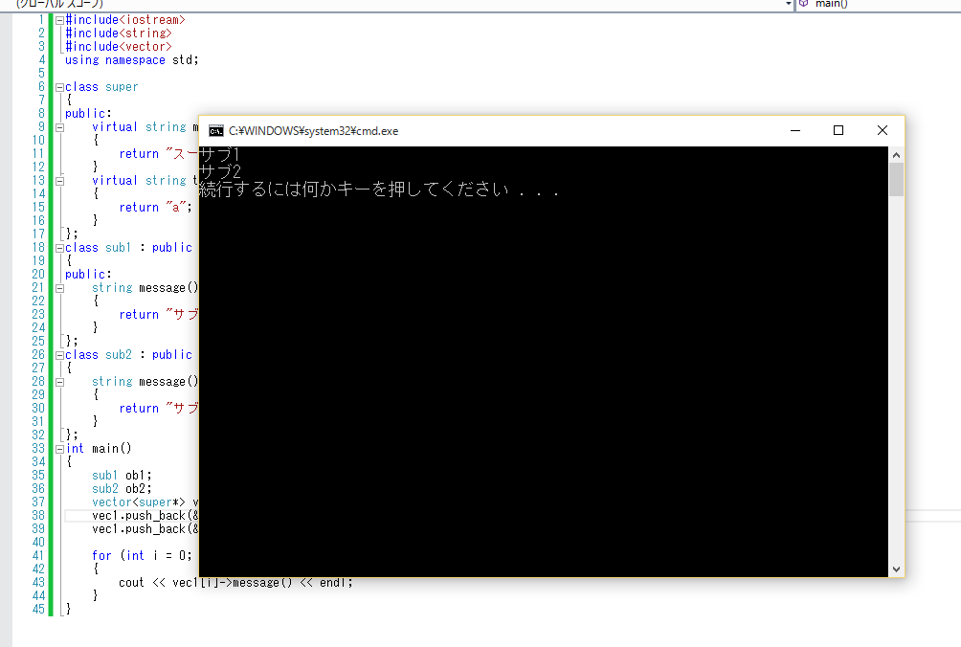
実装
class super
{
public:
virtual string message()
{
return "スーパー";
}
};
class sub1 : public super
{
public:
string message()
{
return "サブ1";
}
};
class sub2 : public super
{
public:
string message()
{
return "サブ2";
}
};
sub1 ob1;
sub2 ob2;
vector<super*> vec1;
vec1.push_back(&ob1);
vec1.push_back(&ob2);
for (int i = 0; i < vec1.size(); i++)
{
cout << vec1[i]->message() << endl;
}

